Slide 1
시스템 프로그래밍
Term project 2차 과제

Slide 2
Term project 2
Web 을 이용한 system programming 2차 과제
Filetype 에 대해서 확인
Regular file 이면 파일 내용을 browser 상에 출력
Html 코드 및 기본적인 코드 제공
지금까지 배웠던 API를 사용하여 실습진행

Slide 3
통신순서
server
client
socket()
bind()
socket()
listen()
connect()
accept()
read()/write()
read()/write()
close()
close()

Slide 4
Term project 2
Client가 Browser 를 이용하여 test.txt 파일에 대한 입력을 server에 보내게 되면 server 가 test.txt 파일이 존재하면 그 파일의 내용을 읽어 client web browser에 출력하여 준다 (file type 에 대해서도 출력)
Index.html 로 구성된 web browser
Server
Browser
Server start();
.
.
.
command
http://localhost :1000...
Test.txt
send
output
Respond();
(파일 타입출력)
(파일의 내용을 출력하여줌)

Slide 5
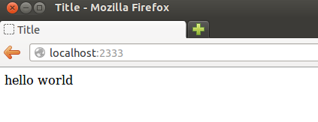
Term project 2 – 동작예시
(예제 프로그램다운)
scp -P 8022 system000@166.104.115.116:/home/system000
/socket/myweb.c .(현재디렉토리)
(프로그램실행)
$ ./a.out -p 2333(port number)
Web browser 를 통한 접속, hello world 출력

Slide 6
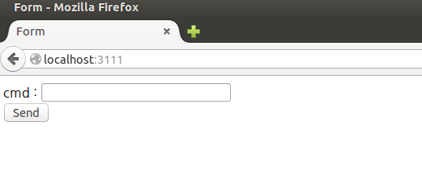
Term project 2
Index.html
Client 가 보내는 command 에
대한 web browser 창을
Index.html 를 활용하여 제공
Client 가 보내는 command message
<html><head><title>Form</title>
<meta http-equiv="Content-Type" content="text/html;charset=EUC-KR">
</head>
<body>
<form action=server_cmd method=GET >
cmd : <input type=text id=i001 name=cmd /><br />
<input type=submit value=Send />
</form>
</body>
</html>

Slide 7
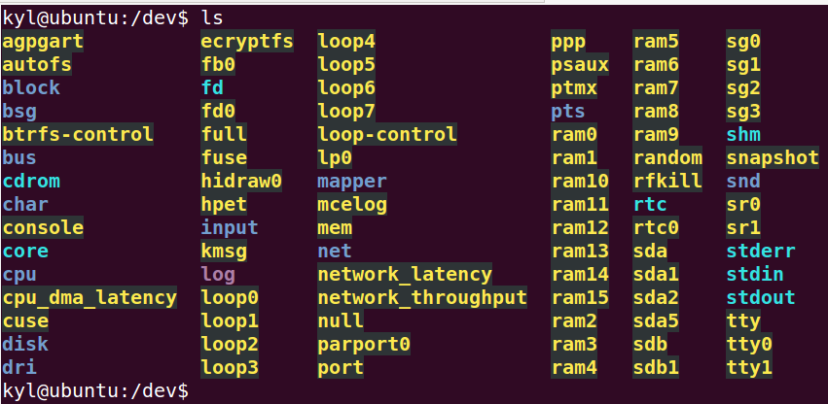
Term project 2
$ cd /dev (현 위치 : /dev)
디렉토리 파일, socket , charater …. 등의 파일타입들이 있다.

Slide 8
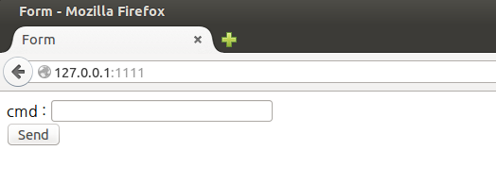
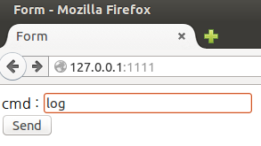
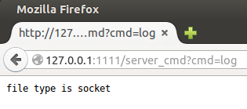
Term project 2
Server : $ ./a.out –r /dev (device directory 위치에서시작) -p 1111 (port number 1111)
서버를 오픈!
Client : Web browser에서 127.0.0.1:1111 로 접속하면 다음과 같은 화면이 뜬다
파일명 에대해서 입력후
Send 버튼을 클릭!
만약에 ‘log’ 라고 입력을 하면 filetype 에 대해서 출력된다

Slide 9
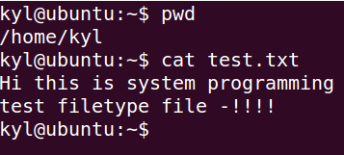
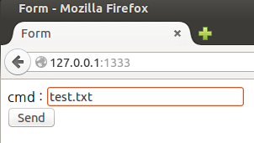
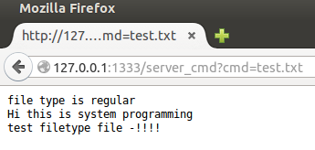
Term project 2
만약 regular file을 오픈할 경우 그 안에 있는 내용까지 출력하여 준다
그래서 /home/kyl 에 test.txt 파일을 출력해보자
서버 오픈 (port 1333)

Slide 10

Term project 2
scp -P 8022 system000@166.104.115.116:/home/system000
/term_project/web_project2.c .(현재디렉토리) , (비밀번호 : 000)
제공해드리는 소스코드는 web browser에서 입력받은 값을
parsing 하여 제공해드리기만 함.
Web_project2.c 의 Respond() 함수중에서
Parsing 되어 받은 data가 param[2] 변수이다
/server_cmd?cmd=[클라이언트가 보내는값]
Get 을 통해 얻어지는값
/server_cmd?cmd=[클라이언트가 보내는값]
Parsing을 통해 클라이언트가 보내는 command line을 param[2] 라는 변수를 통해 받는다

Slide 11
Term project 2
Web 2차 과제
파일타입에 대해서 출력하고, 만약 regular 파일
인 경우 그 안의 내용을 web browser로 출력하기
제출기간 : 추후에 공지사항에 올려 놓음
제출방식 : 기존과 동일

Slide 12
※ 질문 & 문의사항 : wisomplus@hanyang.ac.kr

